Slide 1


Pas à pas avec JAVA
Chapitre 1
Concepts de base

Slide 2
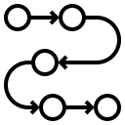


Pas à pas avec Java
Mécanismes fondamentaux pour exécuter la prochaine instruction
Séquence
La boucle
L'adresse en mémoire centrale de la prochaine instruction est normalement celle qui suite l'adresse de l'instruction précédente.
Donc, les instructions sont exécutées en séquence. Cependant, si c'était toujours le cas, l'unité centrale de traitement exécuterait les instructions jusqu'à ce qu'elle aboutisse à un cul de sac
Des instructions peuvent spécifier l'adresse de la prochaine instruction à exécuter.
Exemple : une instruction peut provoquer le saut à une adresse précédente ce qui permet de répéter un ensemble d'instructions en revenant constamment au début de la séquence
Décision - Sélection, embranchement, choix
Certaines instructions peuvent choisir l'adresse de la prochaine instruction en fonction d'une condition.
Exemple : si le contenu de la cas d'adresse x est 0, sauter l'adresse y sinon continuer normalement en séquence
Ce genre d'instruction permet à l'ordinateur de prendre des décisions et de modifier son comportement au besoin

Slide 3
Input / Output
Entrée, lecture, input
Sortie, écriture, output
Périphérique d'entrée
Un transfert inverse de la mémoire centrale vers une unité périphérique est une opération de sortie ou d'écritures
Permet de transmettre de l'information du monde extérieur à la mémoire centrale
Sortie, écran tactile, caméra, manette de jeu vidéo, clavier
Permet à l’ordinateur de transmettre de l’information au monde extérieur.
Périphérique de sortie
Écran, imprimante, écouteur, haut-parleurs
Selon la mémoire centrale, une opération de transfert d’une opération d’une unité périphérique vers la mémoire centrale est une opération d’entrée ou de lecture

Slide 4

Pas à pas avec JAVA
Chapitre 2
Introduction à la programmation Java

Slide 5
Packages
Un package au sens de Java est tout simplement un regroupement de classes.
Ce regroupement de classes en packages permet d’organiser les classes afin de les trouver plus facilement.
Le rôle des packages est analogue aux dossiers (répertoires) dans les systèmes de gestion de fichiers.

Slide 6
Principaux package de java
org
Javax
Java
accessibility
naming
rmi
sound
swing
transaction

Slide 7
Type primitif de Java – Inclut dans java
Boolean
char
Short
True / False
caractère selon l'encodage UTF-16 Mot de 16 bits
byte
Octet en binaire (8bits) entre -128 (2⁷) et 127 (2⁷-1)
Entier précision de 16 bits, entre -32 768 (-2¹⁵) et 32767 (2¹⁵-1)
int
Entier précision de 32 bits, entre - 2147483648(-2³¹) et 2147483647(2³¹-1)
float
long
Entier précision de 64bits, entre -9223036854775808 (-2⁶³) et 9223372036854775807 (2⁶³-1)
nombre à virgule flottante précision 32 bits selon le code IEEE 754-1985, entre -3,4*10³⁸ et 3,4*10³⁸
double
Nombre à virgule flottante précision de 64 bits IEEE 754-1085, entre -1,7*10³⁰⁸ et 1,7*10³⁰⁸

Slide 8

Print() vs println()
La méthode println() provoque un saut de ligne après avoir affiché la chaîne
la méthode print() fait la même chose que println() mais sans saut de ligne

Slide 9


Pas à pas avec Java
Chapitre 4
Types et expressions Java

Slide 10
Opérations numériques binaire de Java
Opération binaire | Signification
+ | Addition
- | Soustraction
* | Multiplication
/ | Division
% | Reste après division entière
Opération | Priorité
(,) | 0
+,- unaires | 1
*,/,% | 2
+, - binaires | 3

Slide 11
Promotions valides pour les types numériques
Les conversions sont appliquées non seulement à l’évaluation d’expressions mais aussi lors de l’affectation du résultat de l’expression à une variable et lors du passage d’un paramètre
Type | Promotions
Double | Aucune
Float | Double
Long | Float ou double
Int | Long, float ou double
Short | Int, long, float ou double
Byte | Short, int, long, float ou double

Slide 12
Expressions booléennes
Le type boolean comprend 2 littéraux, true et false. Ce type est souvent utilisé dans les conditions des énoncés if et des énoncés de boucles (while, for, do).
Il est aussi possible de formuler des expressions booléennes complexes avec les opérateurs logique
Opérateur logique | Signification
& | Et
| | Ou
! | Négation

Slide 13

Documentation des classes et méthodes
Un aspect important de la programmation Java est le fait qu’un grand nombre de classes et de méthodes sont déjà définies et mises à la disposition du programmeur.
https://docs.oracle.com/javase/8/docs/api/

Slide 14
Sommaire des opérations et priorité
Opérateur
++ | Post incrémentation
-- | Post-décrémentation
++ | Pré-incrémentation
-- | Pré-décrémentation
+ | + unaire
- | -unaire
! | Négation logique
~ | Complément (niveau bit)
(type) | Conversion de type
* | Multiplication binaire
/ | Division
% | Reste après la division
= | Affectation
+= | Auto-addition
-= | Auto-soustraction
/= | Auto-Division
<<= | Auto-décalage à gauche niveau bit
>>= | Auto-décalage à droite (niveau bit)
Opérateur
>>> | Décalage à droite sans signe (niveau bit)
< | Plus petit que
> | Plus grand que
<= | Plus petit ou égal à
>= | Plus grand ou égal à
Instanceof | Est une instance de
== | Est égal à
!= | Est différent de
& | Et (Niveau bit/ logique)
^ | Ou exclusif (niveau bit/logique)
| | Ou inclusif (niveau bit/logique)
&& | Et logique
| | | Ou logique
?: | Expression conditionnelle
%= | Auto-Reste
^= | Auto-ou-exclusif (niveau bit)
|= | Auto-ou (niveau bit)
>>>>= | Auto-décalage à droite sans signe

Slide 15

Pas à pas avec Java
Chapitre 3
Structures de contrôle

Slide 16


La séquence
Boucle avec while
Décision avec if
Les énoncés sont placés en séquence les uns après les autres et sont exécutés dans cet ordre
Permet d’éviter la répétition d’énoncés dans le programme
Permet au programme de prendre une décision au sujet des actions a exécuter en fonction d’une condition à évaluer

Slide 17

Pas à pas avec Java
Chapitre 9
Traitement de fichier

Slide 18

Package java.io
Le package contient une hiérarchie élaborée de classes dédiées aux entrées-sorties sur fichier et sur d’autres types de flux de données.
Les classes java.io permettent d’utiliser les fichiers selon deux modes de base :Par accès sériel comme des flux de données – Stream. Les octets du fichier sont lus ou écrits en série les uns après les autres.
Par accès direct – random access. Les octets peuvent être lus ou écrits dans un ordre quelconque.
https://docs.oracle.com/javase/8/docs/api/java/io/package-summary.html

Slide 19
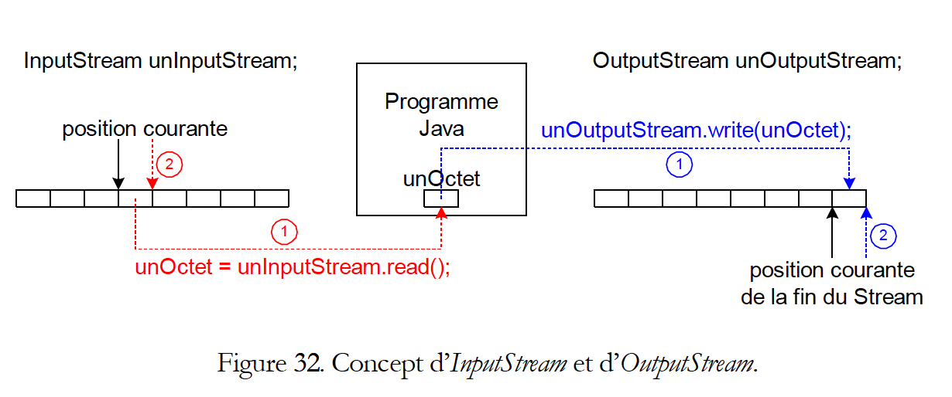
InputStream / OutputStream
Un flux d’entrée correspondant à la classe abstraite InputStream permet de lire une suite d’octets
https://docs.oracle.com/javase/8/docs/api/java/io/InputStream.html
Un flux de sortie correspondant à la classe abstraite OutputStream permet d’écrire une suite d’octets
https://docs.oracle.com/javase/8/docs/api/java/io/OutputStream.html
Explication de la figure : la méthode read () de InputStream lit le prochain octet de flux d’entrée et la méthode write(int b) de OutputStream ajoute un octet au flux de sortie

Slide 20
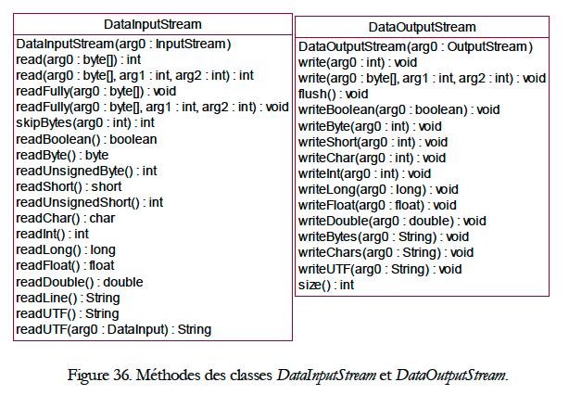
DataInputStream et DataOutputStream
Les classes DataInputStream et DataOutputStream permettent de lire et d’écrire les types de bases

Slide 21
PrintStream
La classe PrintStream permet aussi de faire un print des types de base.
Pour des raisons historiques, les objets prédéfinis System.out (Sortie standard, habituellement à l’écran) et System.err sont des PrintStream plutôt que des printWriter
Lien : https://docs.oracle.com/javase/8/docs/api/java/io/PrintStream.html

Slide 22

Gestion de fichiers et répertoires avec java.io.File
La classe java.io.File permet de manipuler la hiérarchie des répertoires de fichiers.
Elle permet de vérifier si un fichier ou répertoire existe ou non, de créer des fichiers ou des répertoires, de parcourir la hiérarchie, de renommer un fichier ou un répertoire, etc.
Lien java.io.file : https://docs.oracle.com/javase/8/docs/api/java/io/File.html

Slide 23






Fichier à adressage relatif en Java avec RandomAccessFile
La classe RandomAcessFile permet de manipuler les données d’une manière plus performante en accédant directement aux données sans devoir passer par le traitement de tous les objets du fichier comme le cas du fichier sériel.
Les données d’un objet sont représentées par un ensemble d’octets appelé un enregistrement – record.
Les données sont écrites et lues sans passer par la sérialisation.
Il est possible d’accéder directement aux données d’un objet particulier soit pour lire ou soit pour l’écrire
Un nouvel enregistrement est toujours ajouté à la fin du fichier. Pour simplifier, la suppression d’enregistrement n’est pas permise.
https://docs.oracle.com/javase/8/docs/api/java/io/RandomAccessFile.html

